Slide 1
Resultados de la semana en curso y programación de la semana 39 de 2015 V1
25/09/2015
1
1
Notes:
1

Slide 2
Resultados de la semana en curso:
Comentarios generales
25/09/2015
2
2

Slide 3
Resumen semana actual N° 38/15
Durante la semana el despacho se ha realizado con los generadores auto despachados y Salto Grande cerrando la demanda hasta el día lunes.
La generación eólica será extremadamente alta siendo del orden de los 70 GWh.
Los pronósticos de precipitaciones, en particular los que afectaban Salto Grande fueron perdiendo su importancia y por lo tanto no tuvieron la magnitud que se observaba durante la semana pasada.
A partir del martes comenzaron precipitaciones en el río Negro, fundamentalmente en Terra (promedios acumulados superiores a los 100 mm) lo que producirá la apertura de vertederos en la misma.
Por lo anterior a partir de día martes paulatinamente se puso el río Negro hasta pleno y cerrando la demanda Salto grande.
El día lunes salió parara mantenimiento la unidad 2 de Bonete.

Slide 4
Perspectivas para la semana 39
A la fecha existen pronósticos importantes de precipitaciones fundamentalmente para la cuenca alta del río Uruguay, para el río Negro existirían pero no modificarían la situación actual.
De acuerdo al hidrógrafo de Terra, la misma estará vertiendo entre 220 y 440 m3/s durante la semana.
Los pronósticos de aportes previstos para Salto por los modelos ETA y GSF para la semana 39 (siguiente a la programar) son del orden de entre 5000 y 7000 m3/s en promedio.
La programación semanal para la semana 39 muestra que Bonete debe generar a pleno y Palmar mantiene cotas cercanas a las de vertimiento durante toda la semana y Salto supera los 35.5m sobre el fin de semana.
De acuerdo a lo anterior se continua con la declaración de riesgo de vertimiento para el sistema

Slide 5
DESPACHO PROPUESTO
Considerando lo informado anteriormente se declara riesgo de vertimiento para todo el sistema siendo el despacho propuesto el siguiente:
Despacho propuesto
  Auto despachados.
  Terra a pleno
  Palmar hasta pleno para cota máxima (40,10 m)
  Salto cierra la demanda

Slide 6
Resultados de la semana en curso:
Comparación ejecutado-programado
.
25/09/2015
6
6

Slide 7
Datos globales semanales (jueves)

Slide 8
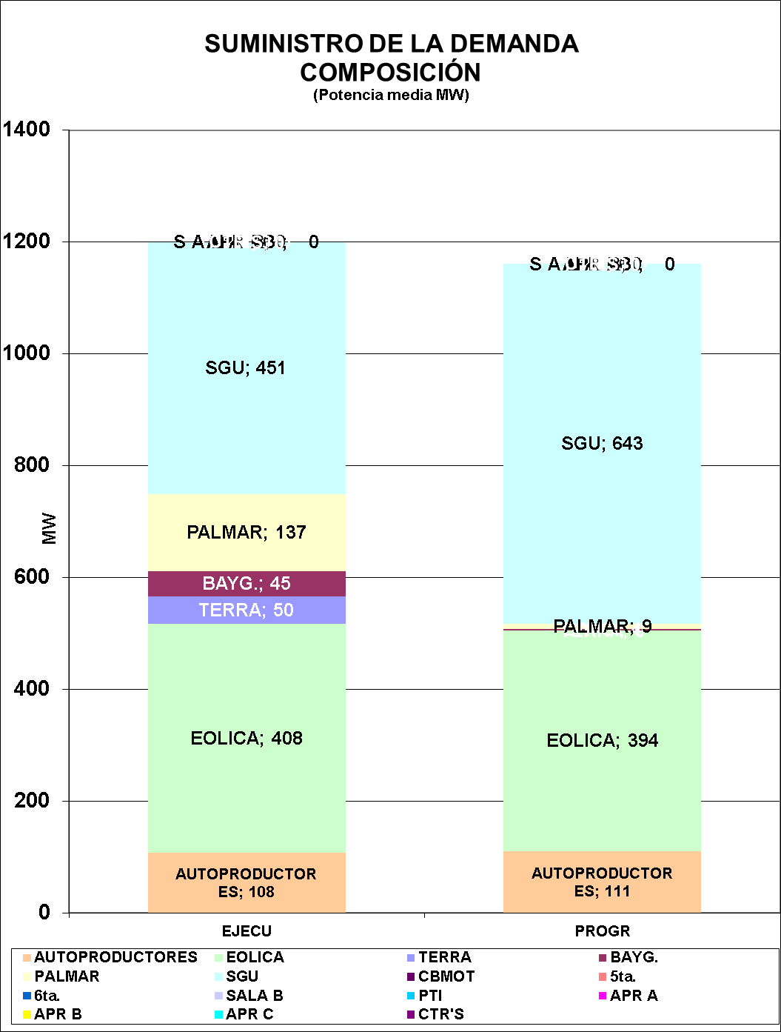
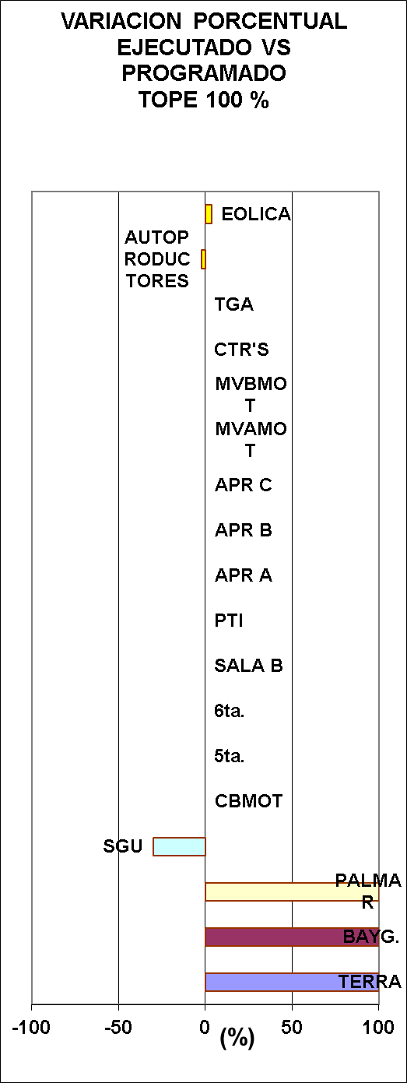
Datos globales semanales (jueves) Comparación previsto-ejecutado suministro de la demanda

Slide 9
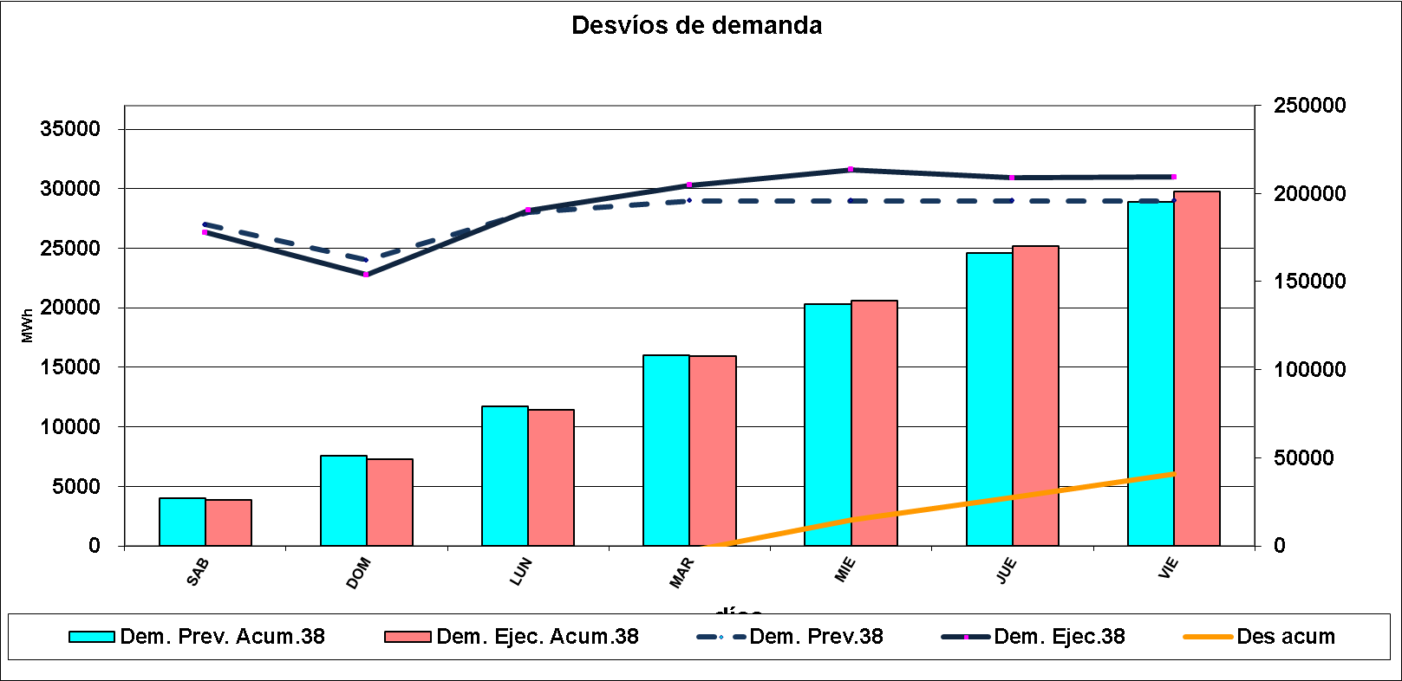
Evolución de la demanda

Slide 10
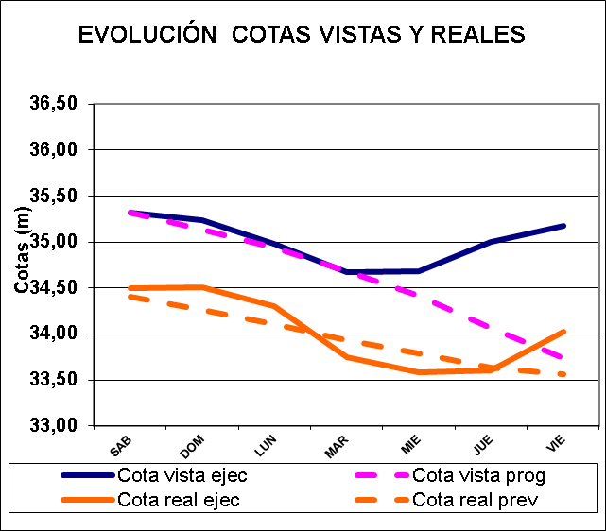
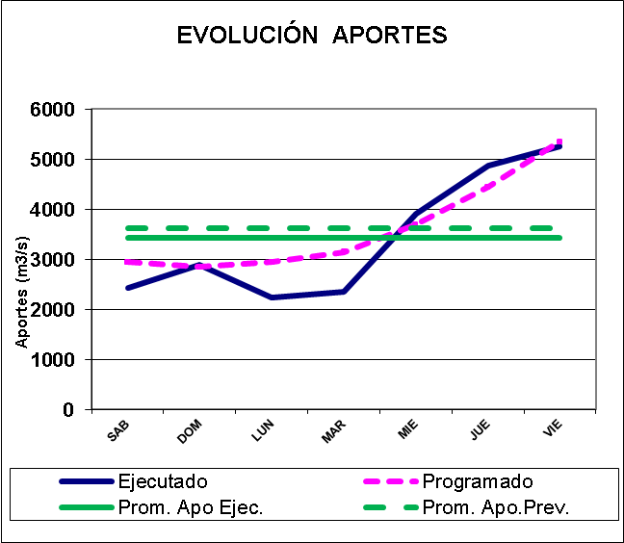
COMPARATIVO DE APORTES DE CENTRALES HIDRAULICAS
SALTO GRANDE

Slide 11
RIO NEGRO

Slide 12
Semana próxima
25/09/2015
12
12

Slide 13
Previsión temperaturas (Accuweather, viernes)

Slide 14
Precipitaciones previstas para los próximos días, Fuente INMET (viernes)

Slide 15
Acumulados precipitaciones 5 y 7 días CEPTEC e INMET (viernes)

Slide 16
Previsión aportes Salto Grande (Fuente CTM, viernes)

Slide 17
Programación semanal
2015-39
25/09/2015
17
17
Notes:
17

Slide 18
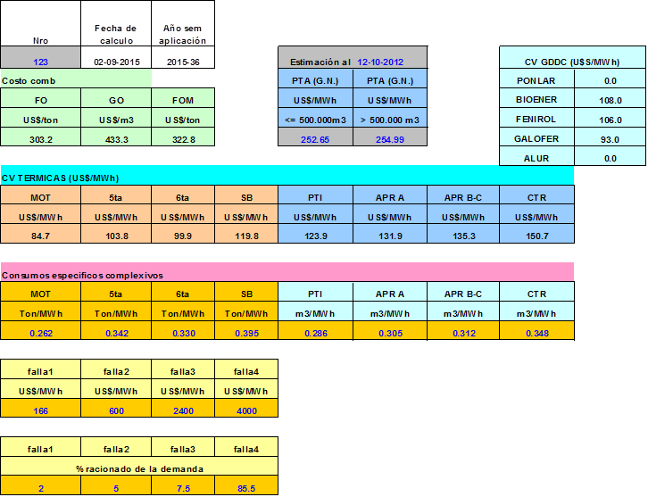
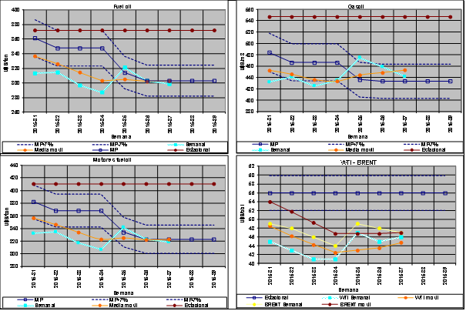
COSTO GENERACIÓN TÉRMICA

Slide 19
PREVISIÓN DE MANTENIMIENTOS

Slide 20
MODELOS

Slide 21
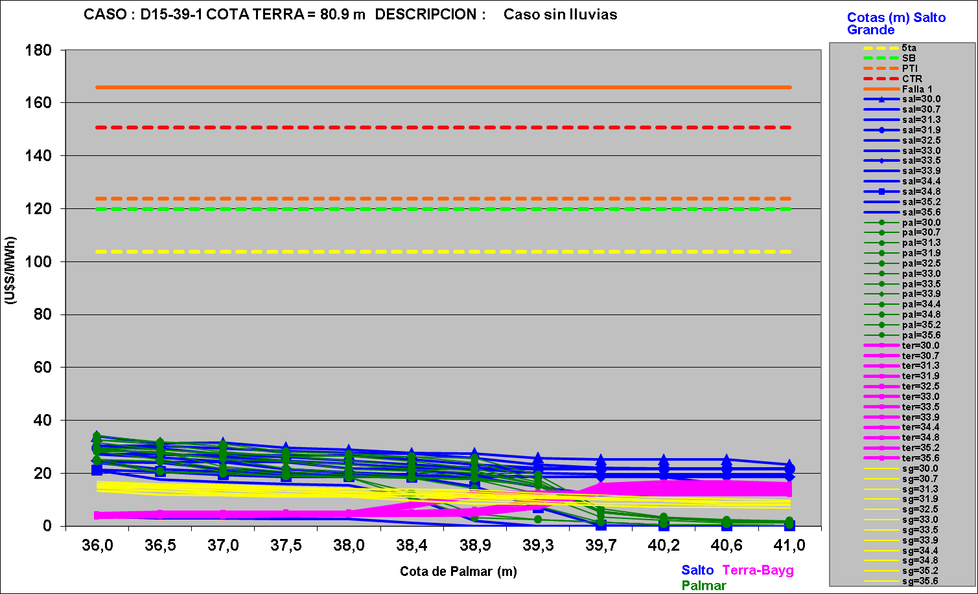
Mediano plazo

Slide 22
Caso libre, aportes sin lluvias

Slide 26
Idem caso anterior pero con erogado minimo en Terra y aportes actualizados jueves

Slide 28
Programa de generación de la semana 39/15:
25/09/2015
28
28

Slide 29
Programa semanal (jueves)

Slide 30
Programa semanal

Slide 31
Programa semanal

